Slide 1


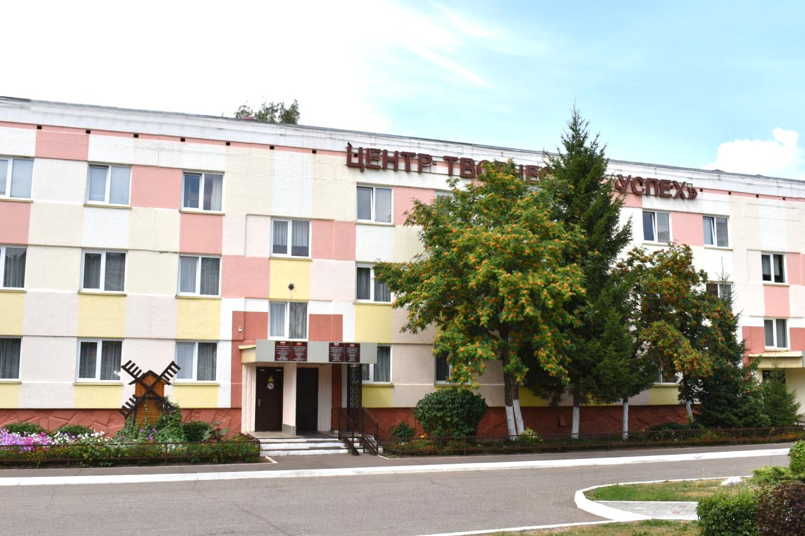
Муниципальное бюджетное учреждение
дополнительного образования
Центр детского творчества «Радуга»
Нижнекамского муниципального района
Республики Татарстан
Деятельность
первичной ветеранской организации
за 2020-2021 учебный год

Slide 2

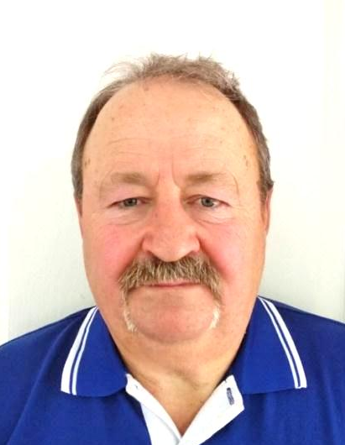
Виктор Васильевич Матвеев
Председатель Совета ветеранов «ЦДТ «Радуга»
Виктор Васильевич - мастер спорта, является инициатором образования объединения «Картинг», работа которого началась с 2002 года на базе Районного центра детского творчества Нижнекамского района.
Коммуникабельный, отзывчивый, преданный своей работе, ответственный, целеустремленный, внимательный, добропорядочный, именно за такие качества был награжден Знаком «Отличник физической культуры и спорта».
С 2019 года является председателем Совета ветеранов «ЦДТ «Радуга».
Общий стаж работы составляет 45 лет, в области образования -18 лет.

Slide 3

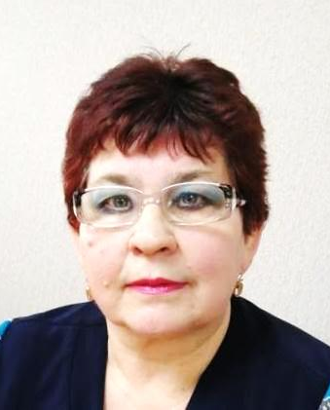

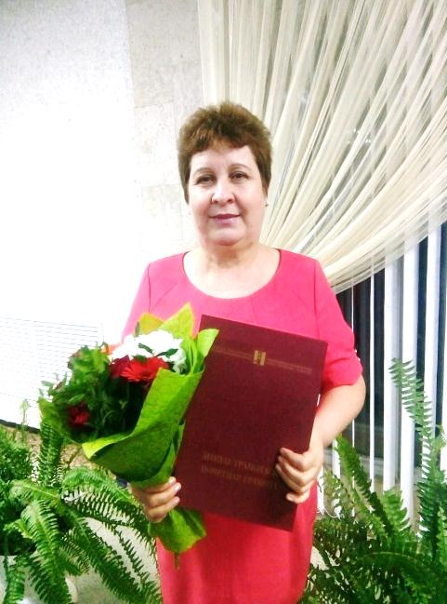
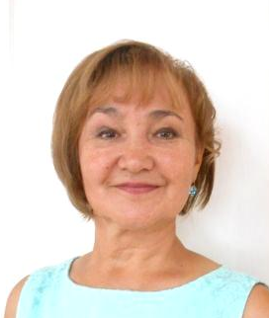
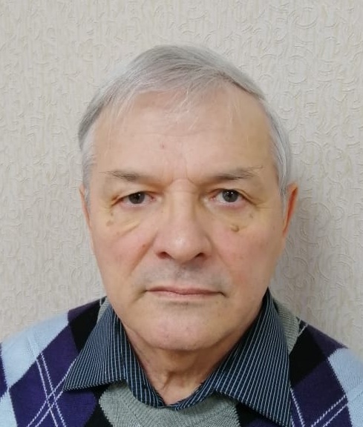
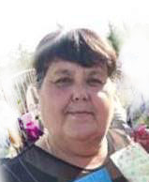
Состав ветеранской организации
Ишанкулова Надежда Викторовна, стаж 37 лет, Почетная грамота Главы МО «Нижнекамский муниципальный район»
Филипова Анна Александровна, стаж 31 год, Почетная грамота Главы МО «пгт Камские Поляны»
Бурмистрова Наиля Нуриевна,
стаж 43 года, Почетная грамота Министерства Просвещения РФ, Знак «За заслуги в образовании», медаль 1000-летие г. Казань
Шарипзянов Загир Котдусович,
стаж 45 лет
Скворцова Татьяна Ивановна,
стаж 40 лет, Благодарственное письмо
ЦДТ «Радуга», Благодарственное письмо Главы МО «пгт Камские Поляны»

Slide 4
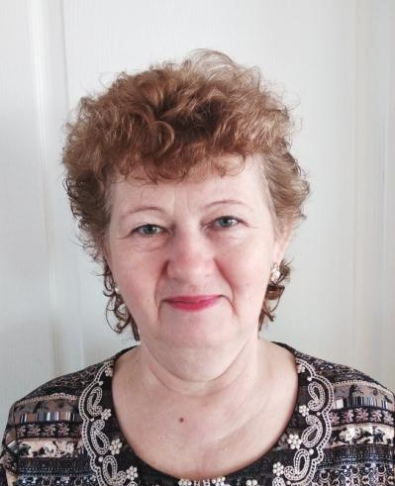
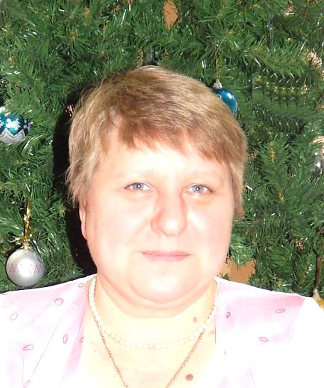
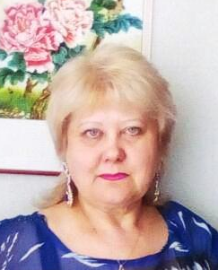
Состав ветеранской организации
Матвеева Людмила Николаевна,
Почетная грамота РУО,
Благодарственное письмо УО,
Почетная грамота МО и Н РТ
Зайцева Анна Николаевна,
Благодарственное письмо Главы МО
«пгт Камские Поляны»,
Почетная грамота Главы МО
«пгт Камские Поляны»
Рукавишникова Лариса Степановна, Благодарственное письмо
МБУ ДО «ЦДТ «Радуга»

Slide 5

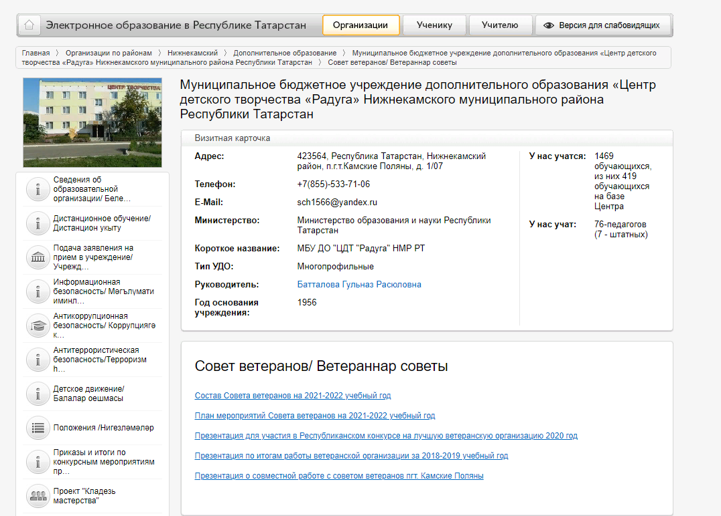
Участие Совета ветеранов в работе учреждения
в период тарификации;
по вопросам охраны труда;
в период аттестации;
при формировании списков сотрудников для представления к наградам;
в качестве членов жюри конкурсов;
по распределению выплат стимулирующего характера и т.п.
Раздел Совета ветеранов
Информация о деятельности Совета ветеранов находится
в электронном образовании Республики Татарстан
на сайте МБУ ДО «ЦДТ Радуга» в разделе «Совет ветеранов».
Ссылка: https://edu.tatar.ru/nkamsk/raduga/page4062517.htm

Slide 6
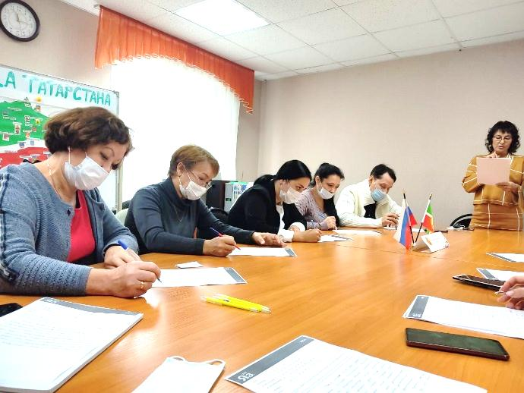
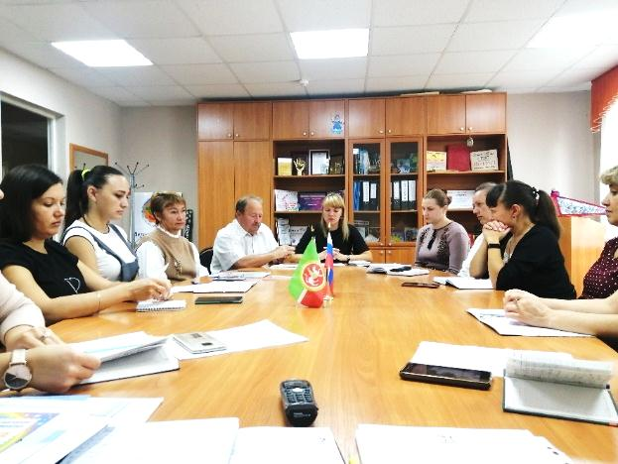
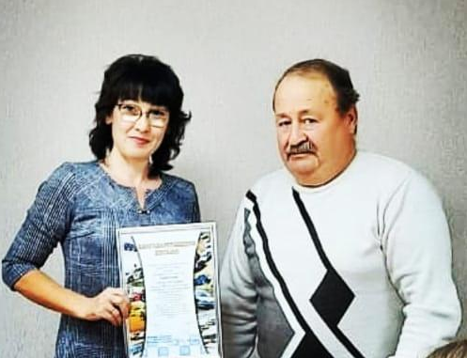
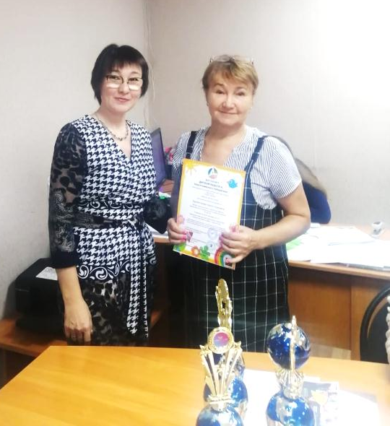
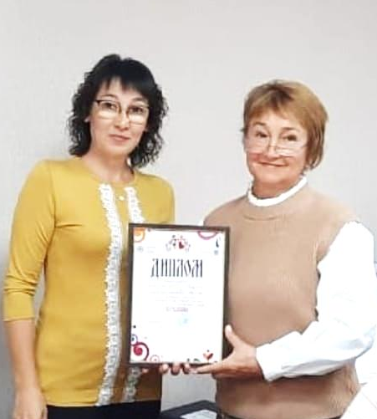
Рабочие моменты
Всемирная образовательная акция «Татарча диктант»
Участие Совета ветеранов в рассмотрении правил внутреннего трудового распорядка
Еженедельные планерки
коллектива «ЦДТ «Радуга»

Slide 7
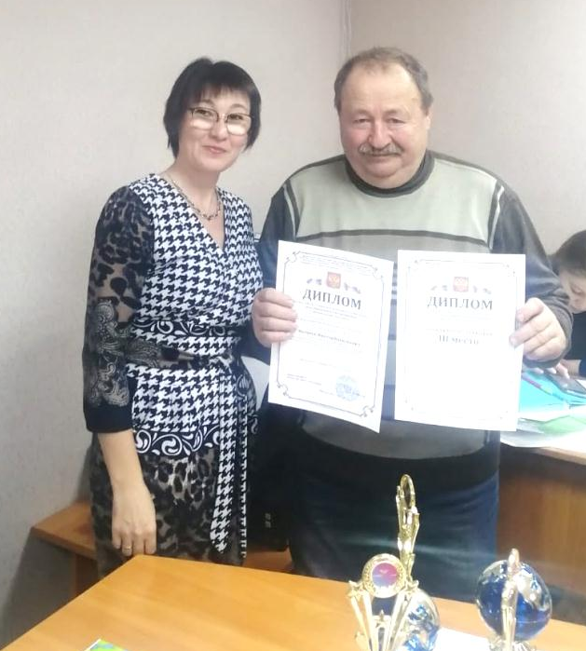
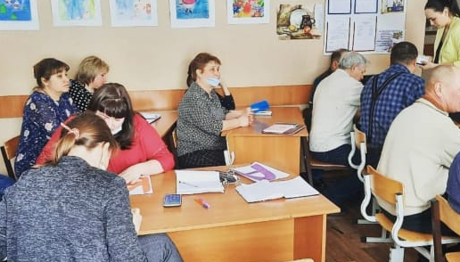
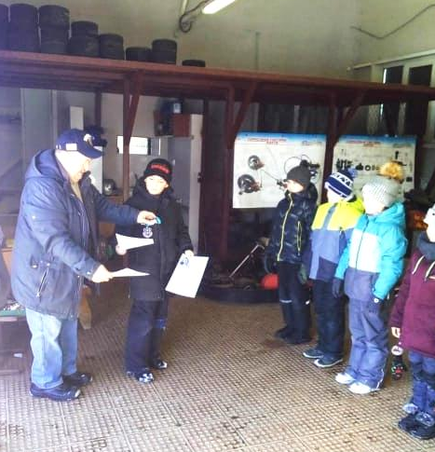
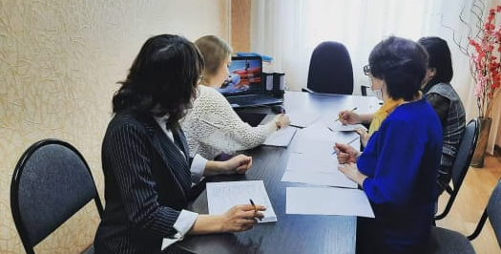
Рабочие моменты
Общее собрание трудового коллектива
Участие совета ветеранов
в качестве членов жюри конкурсов

Slide 8
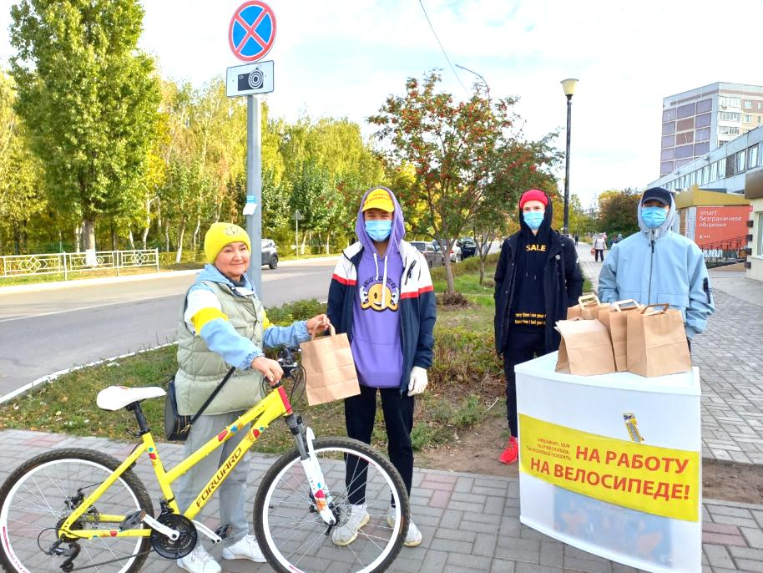
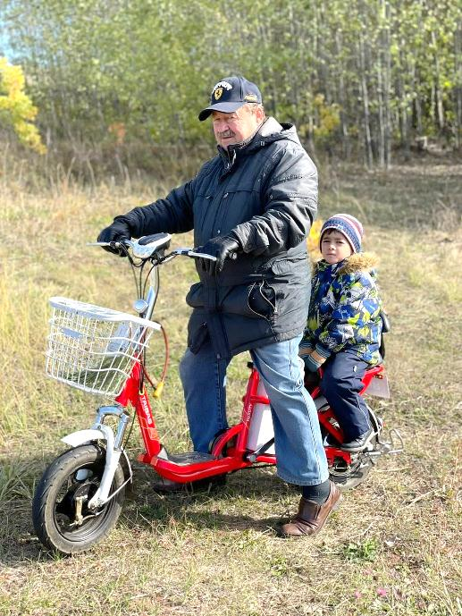
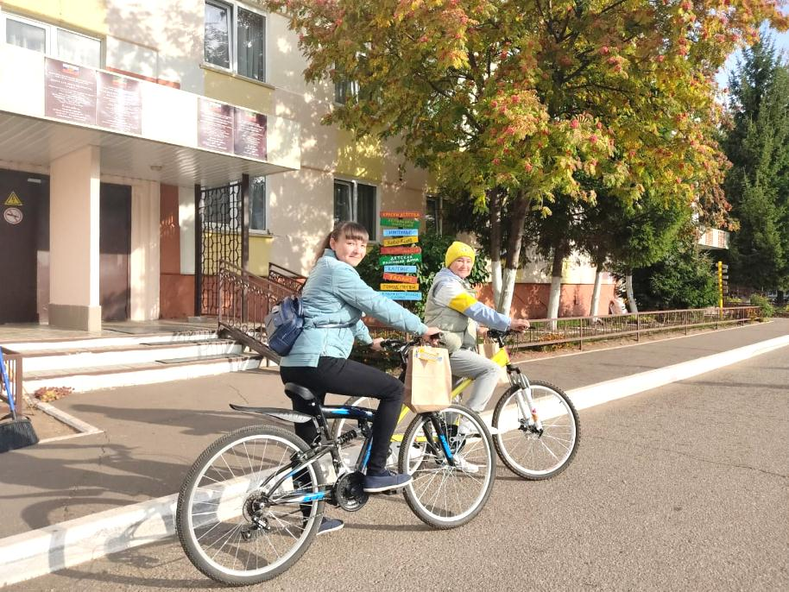
Спортивные мероприятия
Всероссийская акция
«На работу на велосипеде»

Slide 9
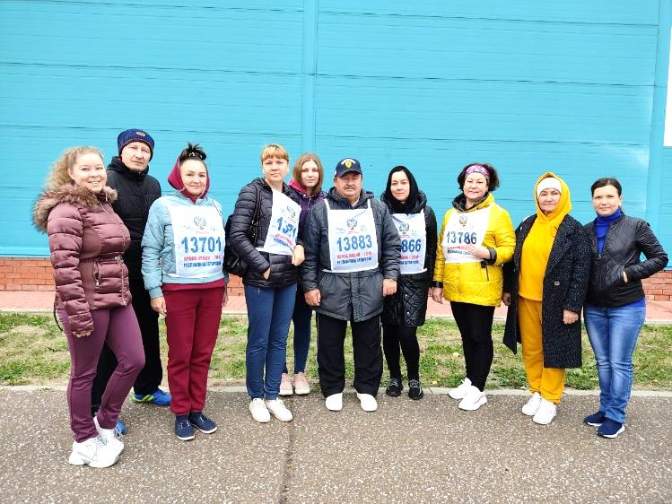
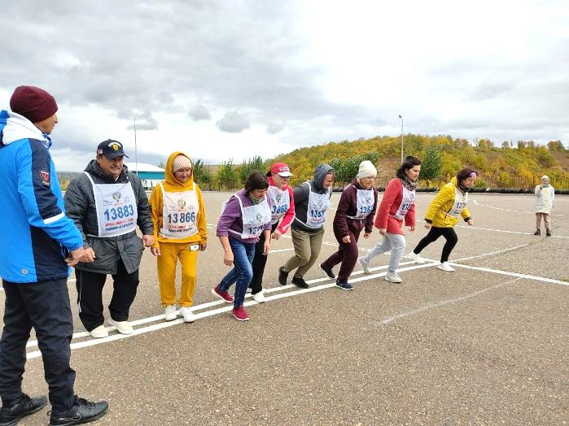
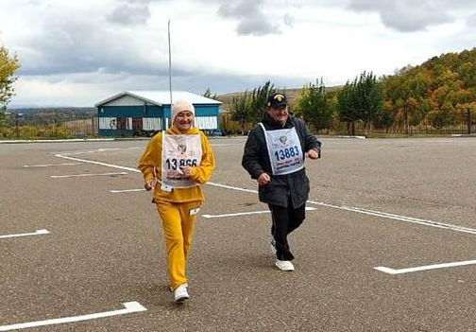
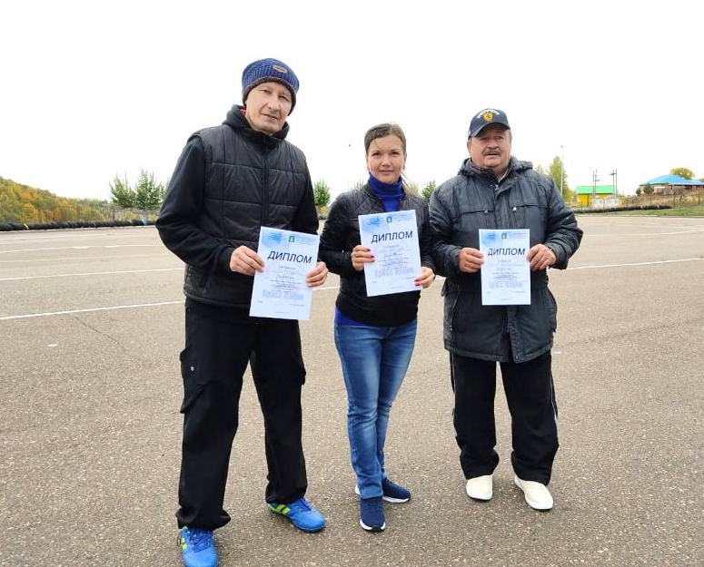
Всероссийский день бега «Кросс Наций -2021»

Slide 10
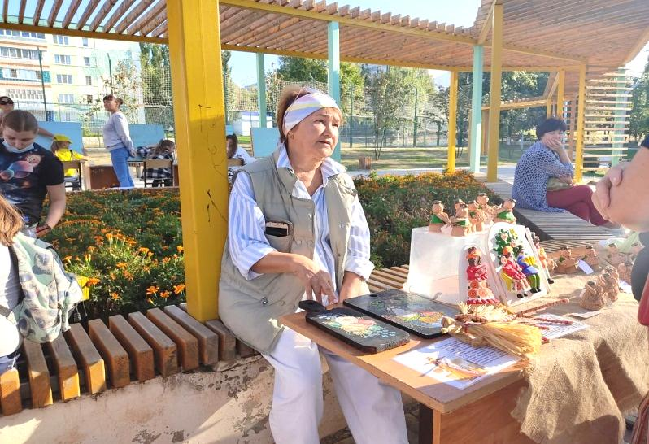
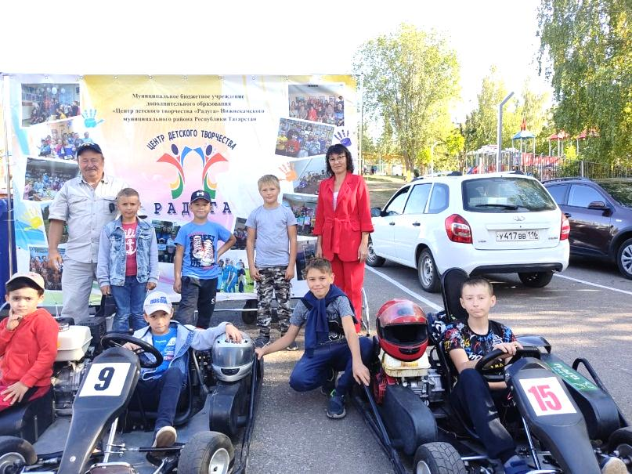
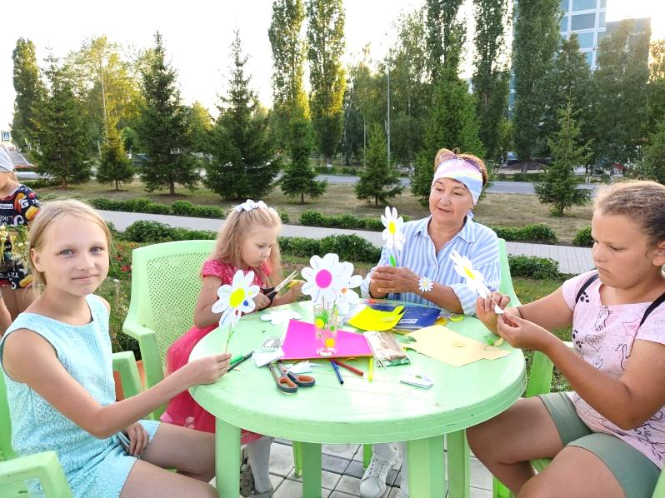
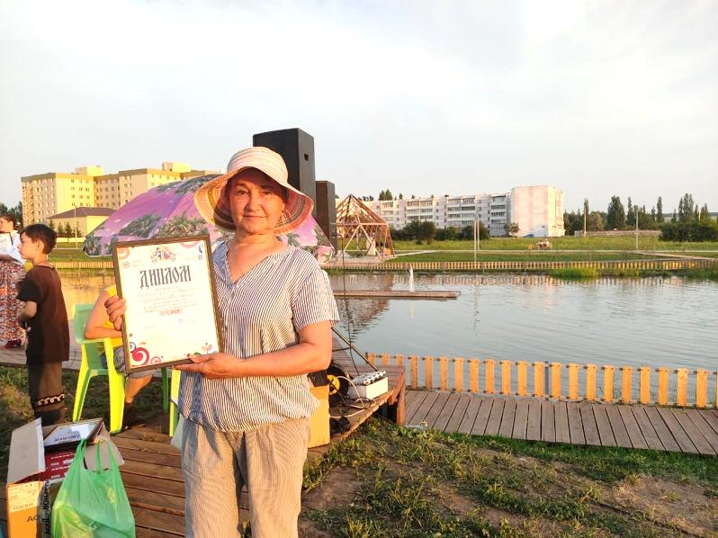
Организация и проведение мастер-классов
В рамках празднования «Дня города»
В рамках празднования
«Дня семьи, любви и верности»
В рамках празднования народного фестиваля «Погремушка»

Slide 11
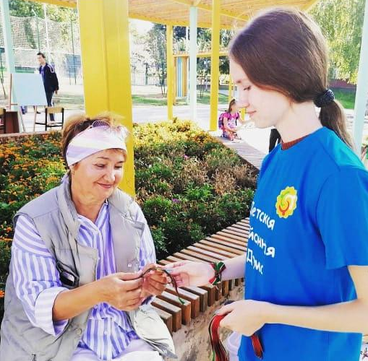
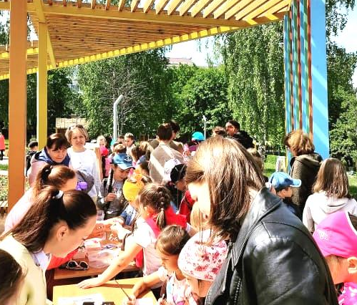
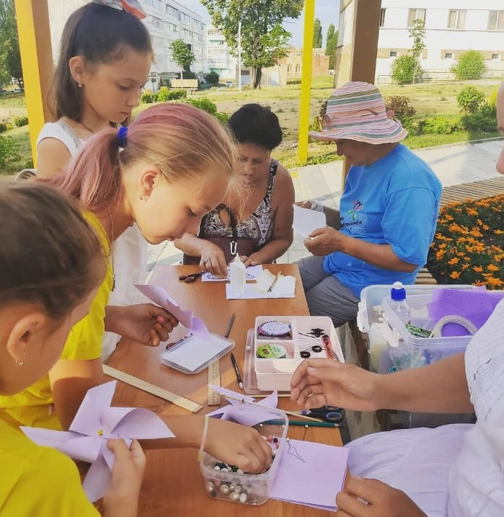
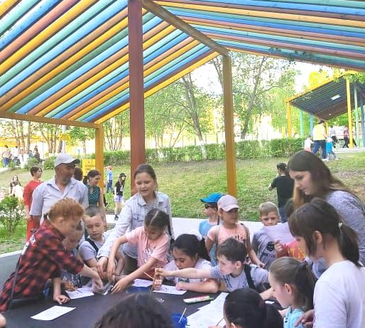
Организация и проведение мастер-классов
В рамках празднования
«Дня Республики Татарстан»
В рамках празднования
«Дня защиты детей»
В рамках празднования
«Дня молодежи»
В рамках празднования
«Дня семьи»

Slide 12
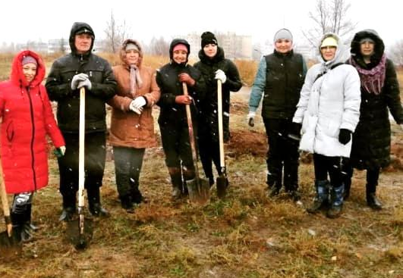
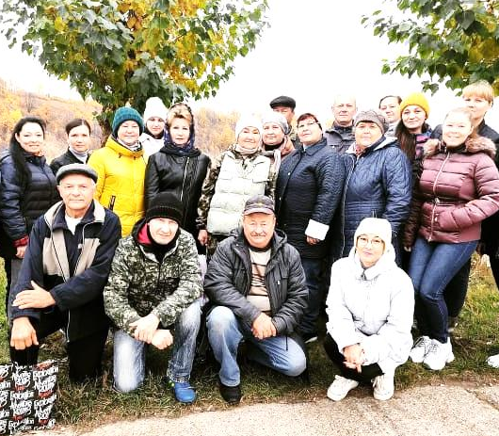
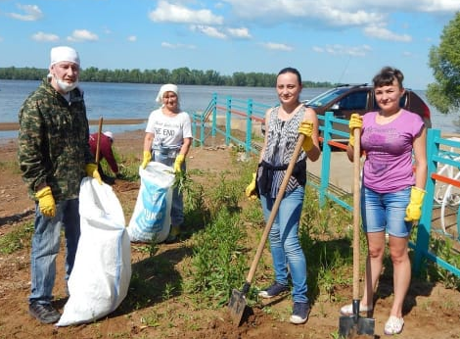
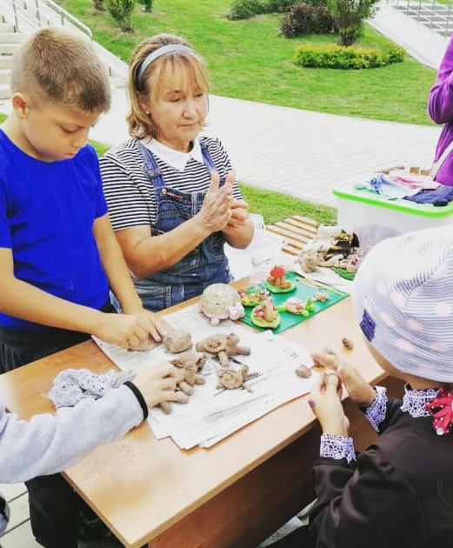
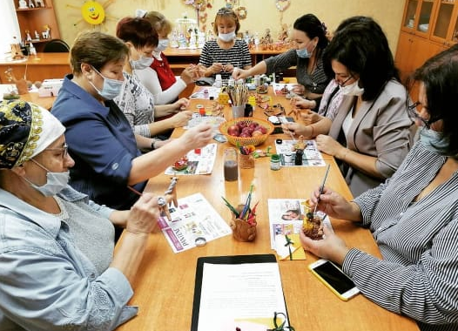
Благоустройство территорий
«Город мастеров» в рамках Дня добра и уважения
«День открытых дверей»

Slide 13
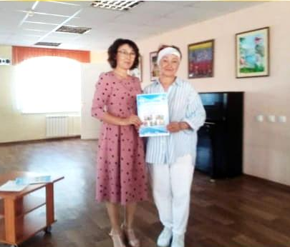
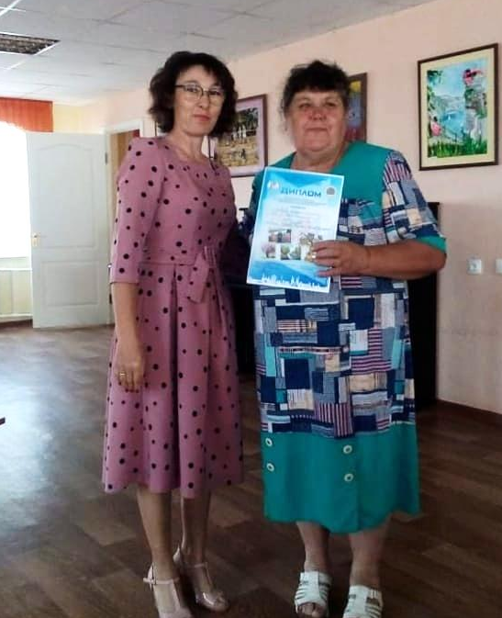
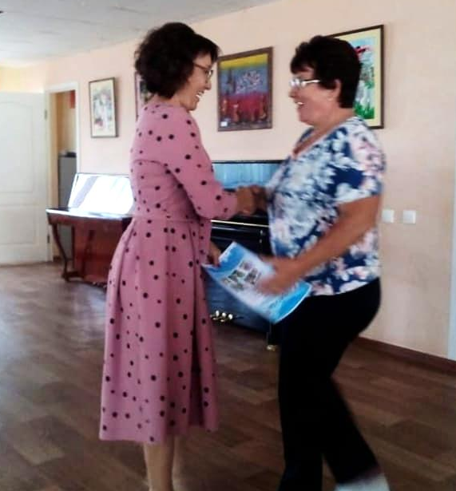
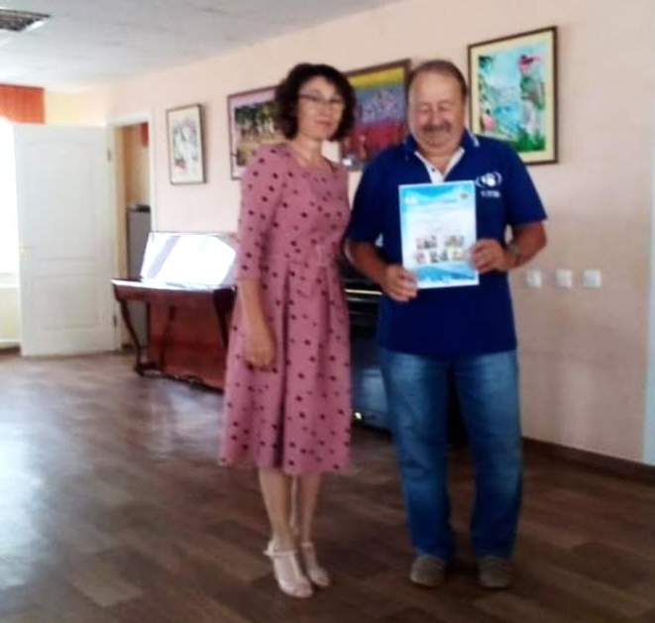
Чествование ветеранов участников
выставки – конкурса декоративно-прикладного искусства
«Кладовая творчества»

Slide 14
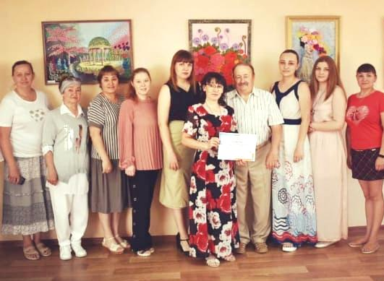
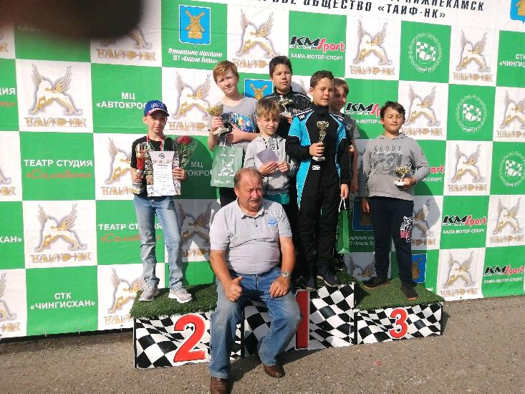
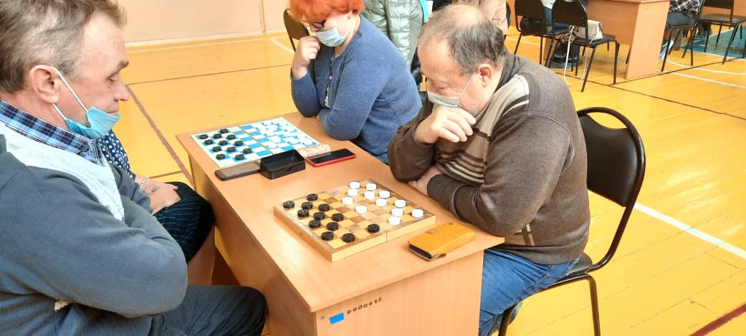
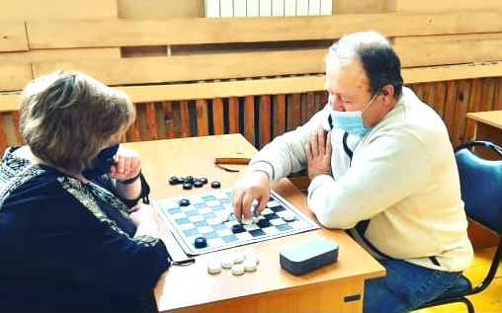
Участие в видеопроекте «Камполянцы поздравляют ветеранов!»
Участие в ежегодных республиканских соревнованиях по картингу
Участие в ежегодных соревнованиях по шашкам

Slide 15
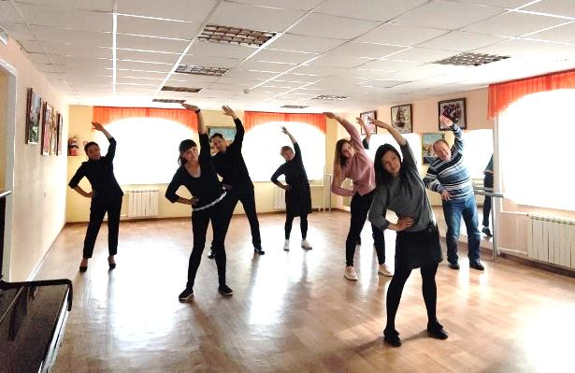
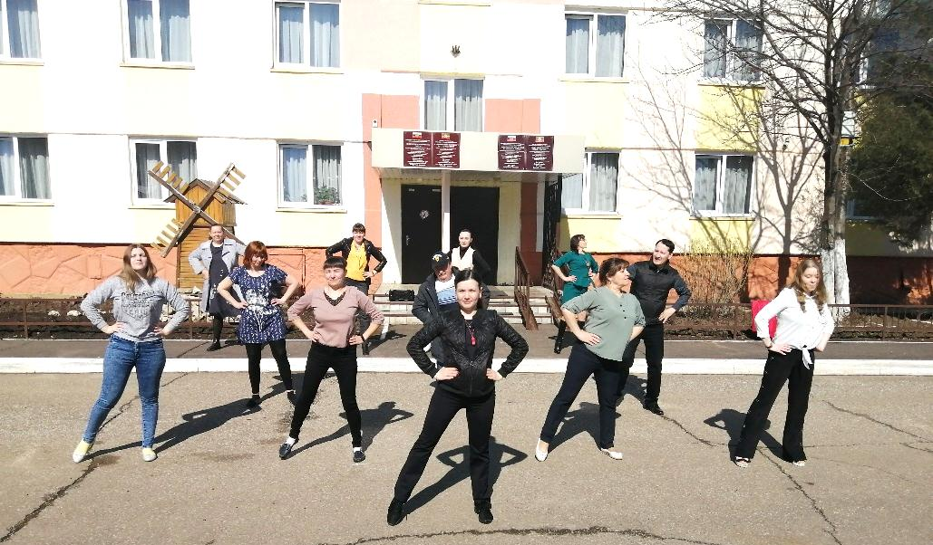


«Зарядись энергией Профсоюза!»
«Лыжня Камских Полян»

Slide 16




Культурно-массовые мероприятия
«День добра и уважения»
«День учителя»
«Масленица»
«Международный женский день»

Slide 17





Мероприятия с обучающимися

Slide 18






О нас в СМИ
Сайт: https://edu.tatar.ru/nkamsk/raduga
Instagram: mbu_do_cdt_raduga
Газета «Посинформ»

Slide 19

Первичная ветеранская организация
Муниципального бюджетного учреждения
дополнительного образования
Центр детского творчества «Радуга»
Нижнекамского муниципального района
Республики Татарстан
«Добро в ладонях,
сердце в груди,
наши ветераны
всегда впереди!»

